Slide 1
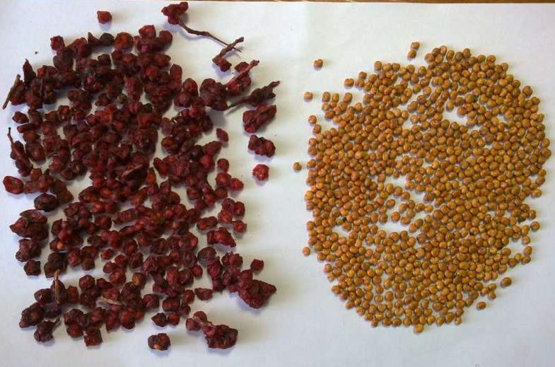
Лимонника китайского плоды
Schizandrae chinensidis fructus
Лимонника китайского семена
Schizandrae chinensidis semina
Лимонник китайский Schizandra chinensis
(Turcz.) Baill.
сем. Лимонниковые Schizandraceae

Slide 2
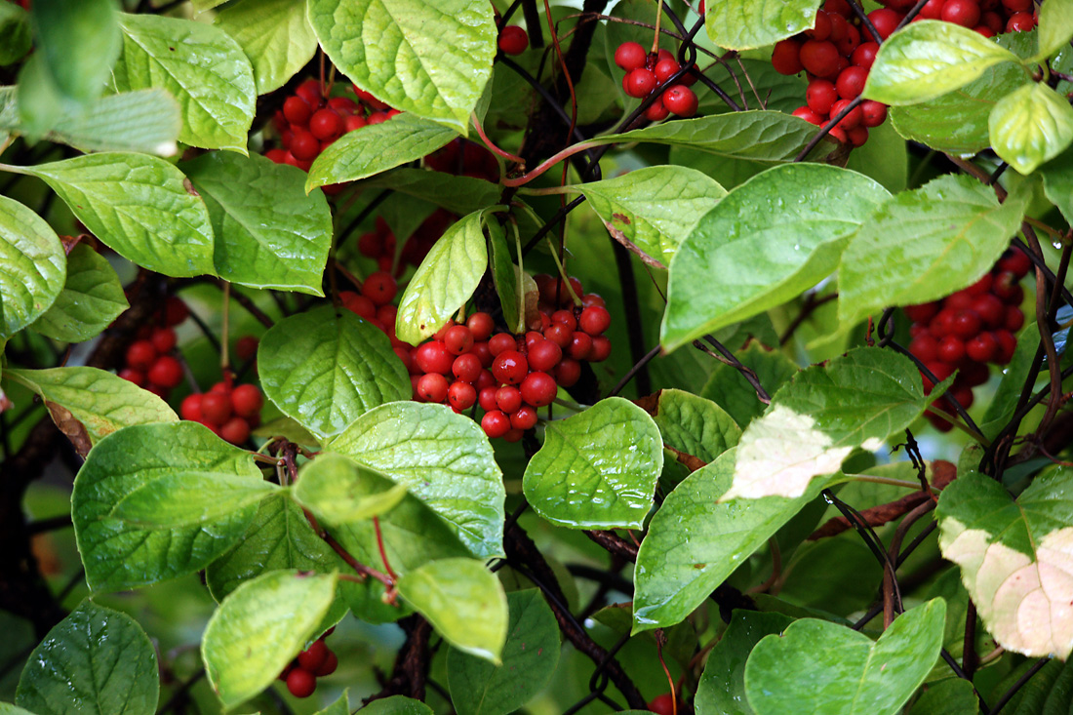

Slide 3
Химический состав
схизандрин изосхизандрин

Slide 4
Качество плодов лимонника китайского регламентируется ГФ XIV – ФС.2.5.0081.18 по содержанию суммы лигнанов, в пересчете на схизандрин, определяемой методом ВЭЖХ (не менее 0,7%), качество семян – ФС.2.5.0082.18 также по содержанию суммы лигнанов, в пересчете на схизандрин, определяемой методом ВЭЖХ (не менее 1%).
В EuPh 8 включены только плоды лимонника, которые стандартизуются по содержанию схизандрина (не менее 0,4%), определяемого ВЭЖХ методом.
Стандартизация

Slide 5
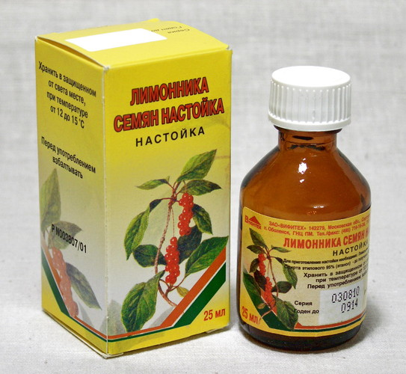
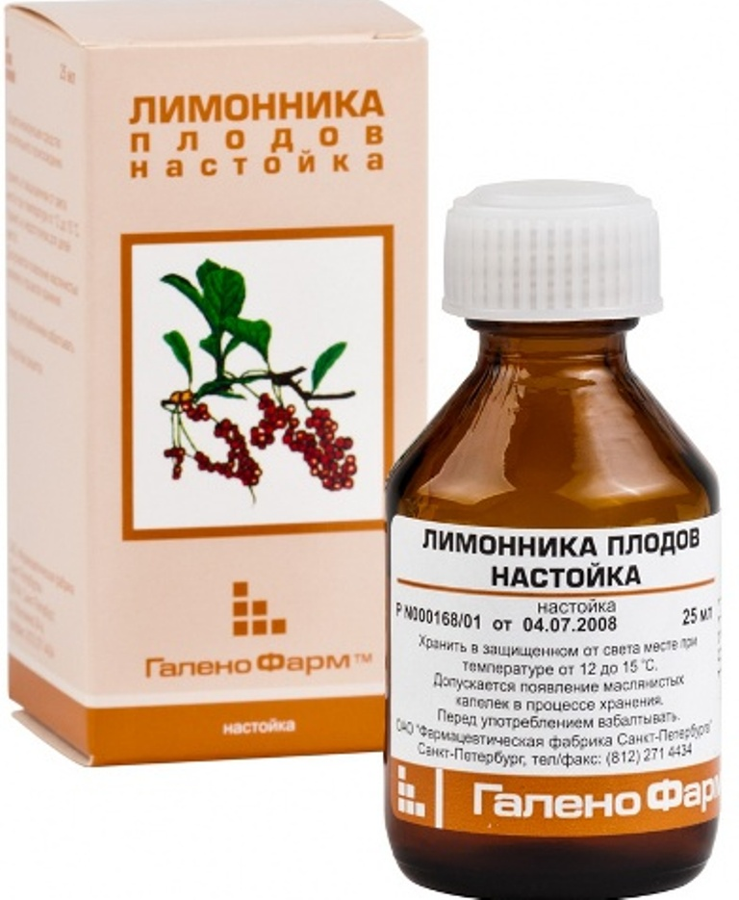
Препараты лимонника китайского

